Slide 1



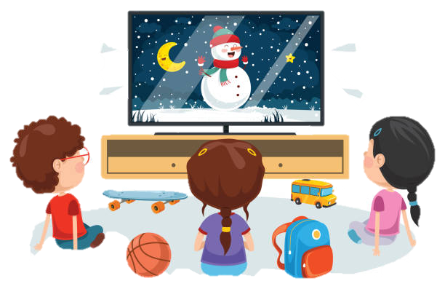



Thứ … ngày … tháng … năm 2022
Công nghệ
Bài 4: SỬ DỤNG MÁY THU HÌNH (tiết 3)

Slide 2


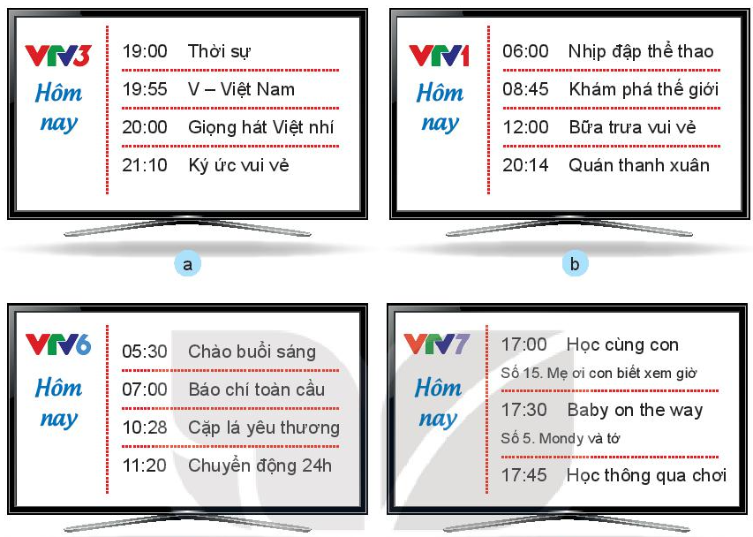

3. MỘT SỐ CHƯƠNG TRÌNH TRUYỀN HÌNH
Em hãy đọc thông tin trong hình 3 và cho biết tên chương trình truyền hình phù hợp với em.
Thảo luận nhóm

Slide 3
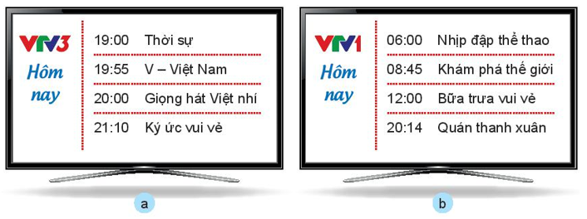

3. MỘT SỐ CHƯƠNG TRÌNH TRUYỀN HÌNH
Em hãy đọc thông tin trong hình 3 và cho biết tên chương trình truyền hình phù hợp với em.
Giọng hát Việt nhí
Bữa trưa vui vẻ

Slide 4
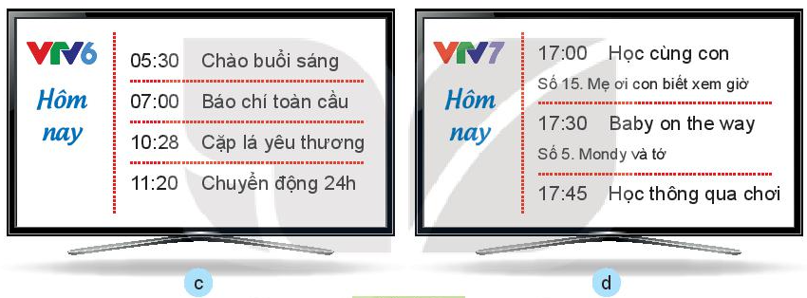
3. MỘT SỐ CHƯƠNG TRÌNH TRUYỀN HÌNH
Em hãy đọc thông tin trong hình 3 và cho biết tên chương trình truyền hình phù hợp với em.
Cặp lá yêu thương
Học cùng con,
Học thông
qua chơi

